Slide 1


Земельный участок
Площадь 4,29 га:
Свердловская область,
Сысертский район
При въезде в с. Черданцево

Slide 2



Краткая характеристика
Предлагаем вашему вниманию уникальное предложение -
земельный участок сельхоз назначения, площадью 4,29 га, возможность увеличения до 6 га) расположенныйпри въезде в с. Черданцево,Сысертского района Свердловской области
Этот участок являются идеальным вариантом как для инвестиций, так и для развития вашего бизнеса.
*Выгодное расположение Участок находится всего в 43 км от Екатеринбурга , что обеспечивает удобную транспортную доступность.
*Развитая инфраструктура с.Черданцево. В 2 км загородный клуб "Белая Лошадь". где есть гостиница и ресторан, супермаркет, Церковь Владимирской иконы Божией Матери. Агрофирма Черданская. Учебно-Производственный центр Газпрома. Банкетные залы "Шатер на берегу" и др. достопремичательности
*Участок расположен в 400 м от Черданцевского водохранилища и с трех сторон в окружении частной жилой застройки.
*Участки открывают широкие перспективы для вашего бизнеса.
*Рядом с участком имеются все необходимые коммуникации: электричество, газ.
Не упустите возможность стать владельцем перспективного участка.
Это отличный выбор для инвестиций и успешного развития вашего бизнеса.
Покупайте землю - её больше не производят!
ЗВОНИТЕ!

Slide 3
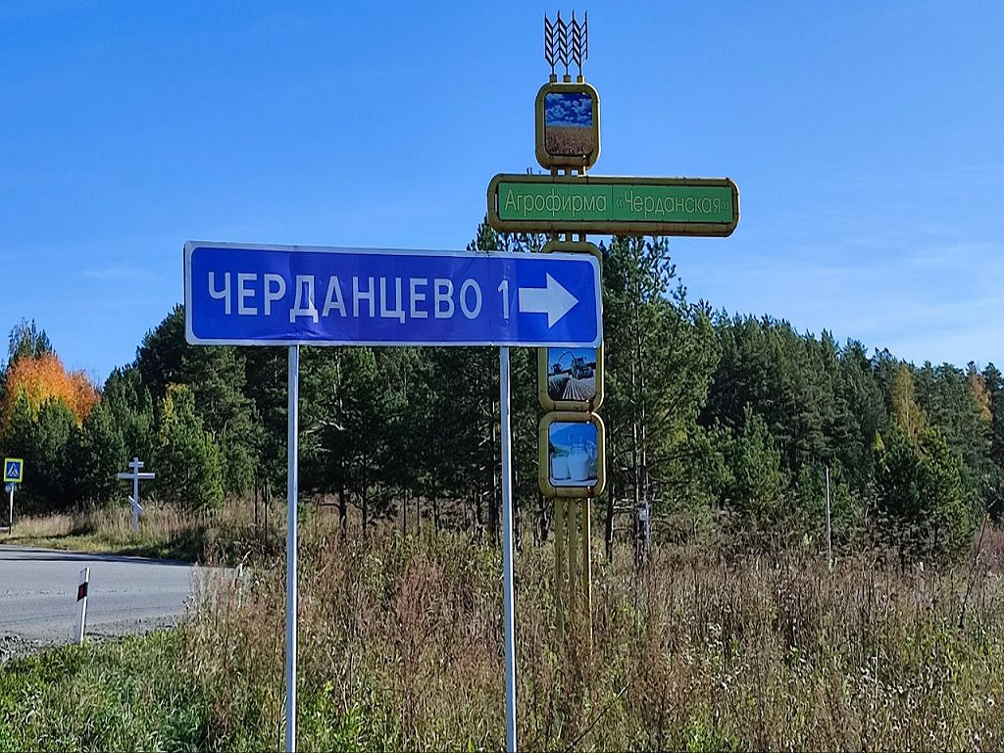
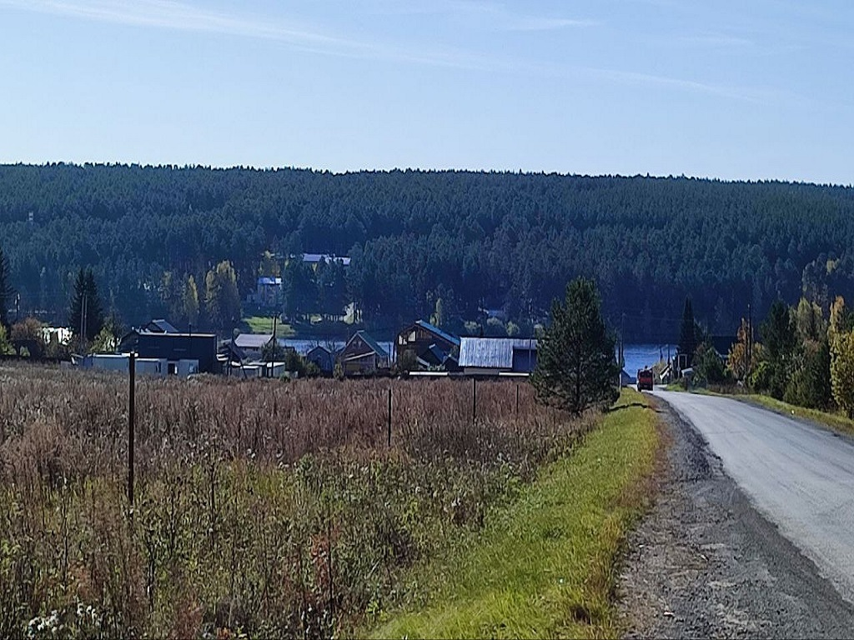

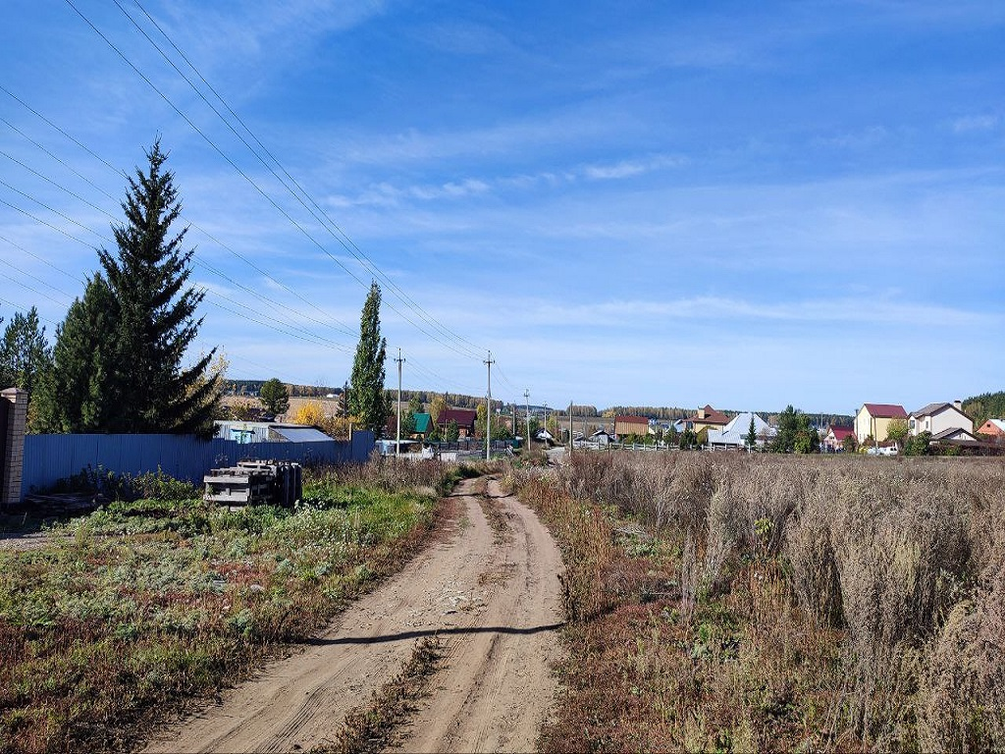
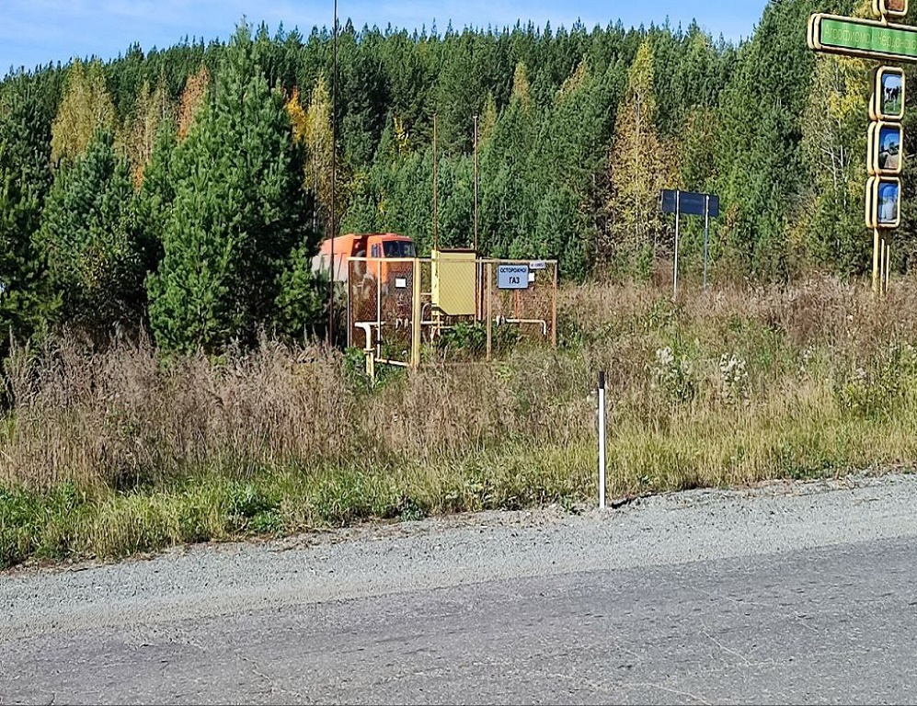
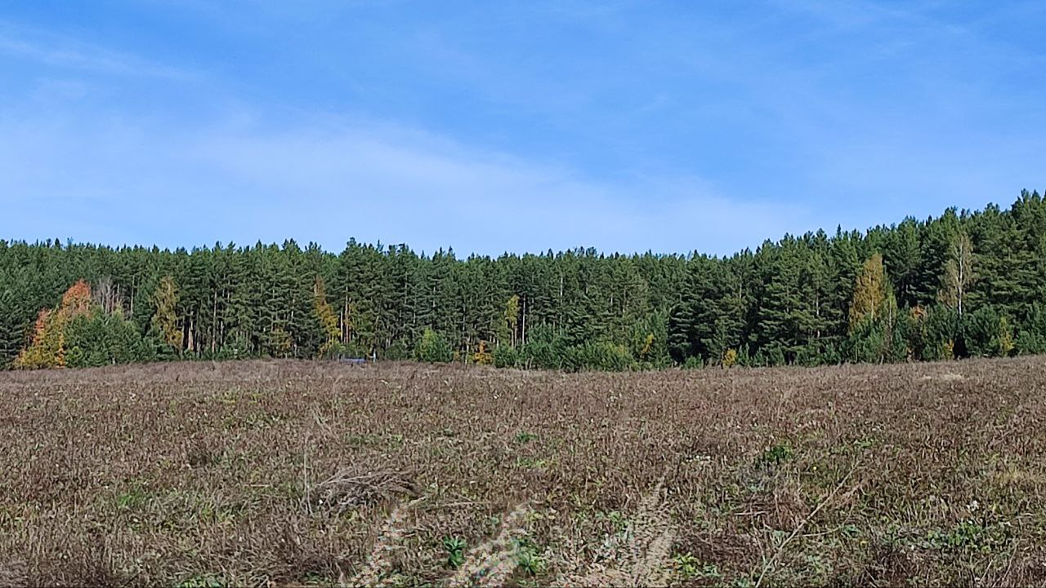
Земельный участок
Площадь 4,29 га:
Свердловская область,
Сысертский район
При въезде в с. Черданцево

Slide 4
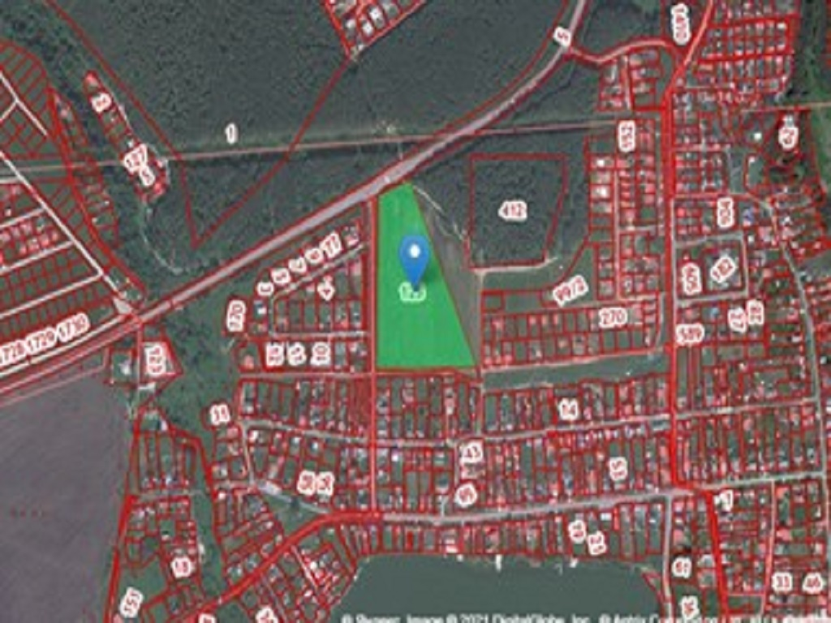
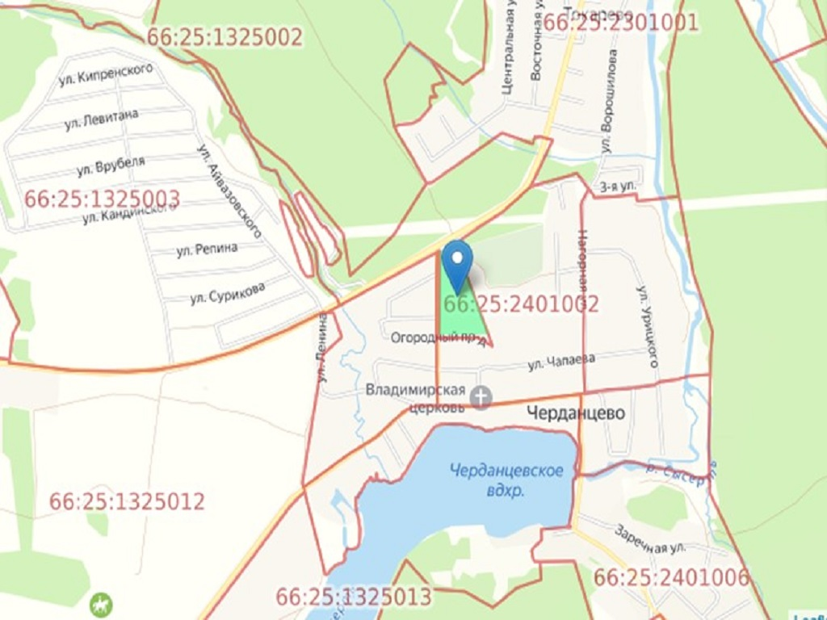
Земельный участок
Площадь 4,29 га:
Свердловская область,
Сысертский район
При въезде в с. Черданцево

Slide 5



Звоните и мы подберем
офис/торговое/склад вашей мечты!
Специалист по работе
с собственниками помещений
Котова Наталья
komdir@knekat.ru
+7(922)026-66-91
+7(902)156-33-77
Всегда на связи, Куприянов
Георгий
+7 (965) 899-67-07
komdir@knkras.ru

